Slide 1
Задания 26 – 31

Slide 2
Раздел 2. Перечень требований к уровню подготовки выпускников,
достижение которых проверяется на едином государственном экзамене
по английскому языку
Перечень требований к уровню подготовки выпускников, достижение
которых проверяется на ЕГЭ по английскому языку, составлен на основе
требований к уровню подготовки выпускников с учетом обязательного
минимума содержания основных образовательных программ.
3.4.4 Использовать следующие аффиксы для образования
глаголов: re-, dis-, mis-; -ize/ise
3.4.5 Использовать следующие аффиксы для образования
существительных: -er/or, -ness, -ist, -ship, -ing, -sion/tion,
-ance/ence, -ment, -ity
3.4.6 Использовать следующие аффиксы для образования
прилагательных: -y, -ic, -ful, -al, -ly, -ian/an, -ing, -ous,
-ible/able, -less, -ive, inter-
3.4.7 Использовать суффикс -ly для образования наречий
3.4.8 Использовать отрицательные префиксы un-, in-/im

Slide 3
Алгоритм действий:
Прочитать все предложение и внимательно посмотреть, что окружает пропуск. На основании окружения делать выводы о частеречной принадлежности
Желательно еще перевести, чтобы быть точно уверенным в части речи и смысле слова (он, то есть смысл, может оказаться прямо противоположным, тогда нам потребуется отрицательная приставка или суффикс).
Если необходимое слово неизвестно, воспользуемся таблицей суффиксов и приставок.
Проверить орфографию!
Перенести ответы в бланк ЗАГЛАВНЫМИ буквами

Slide 4
Лайфхаки
А вот подсказки, которые помогут сделать вывод о нужной части речи:
Существительное
В самом начале предложения перед сказуемым (________ is a sign of bad character. RUDE)
После прилагательного (She has a very pleasant ________. PERSONAL)
После существительного в притяжательном падеже (This is everyone’s _____________. RESPONSIBLE)
После артикля (I love autumn because of the _________ of its coour. RICH).
После предлога (People complain about the lack of ____________. CREATIVE)
После местоимения (I love her _________. BEAUTIFUL)
После числительного (There were more than 1000 _________. COMPETE)
Если образовываете существительное, важно объяснить себе, в единственном или множественном числе оно стоит. Это можно понять по артиклю (неопределенный артикль “а” будет перед существительным в единственном числе), форме глагола (отсутствие или наличие окончания -(e)s в настоящем времени) и местоимениям (this, that будут указывать на единственное число, these, those, some – на множественное).

Slide 5
Глагол
После существительного в роли подлежащего (Travel _______ the mind. BROAD)
В начале повелительного предложения (Let’s _________ and make a conclusion. SUMMARY)
После вспомогательного глагола (We will _______ all your dreams. REAL)
После частицы to (We are going to _________ it. FULFILLMENT)
Прилагательное
Перед существительным и обычно после артикля (It was a _______ road. DIFFICULTY), после другого прилагательного (My brother likes wearing big ______ trousers. BAG) или после предлога (Everything is ready for __________ elections. PRESIDENT)
Как составное именное сказуемое после глагола-связки быть (It was absoutely _______. TASTE) или после другого глагола (The food looks __________. TASTE)
Наречие
После глагола (We arrived ________ on the shore. SAFE)
В начале предложения как вводное слово (____________, we were lost. OBVIOUS)
Перед прилагательным (He was ___________ right. ABSOLUTE)

Slide 6
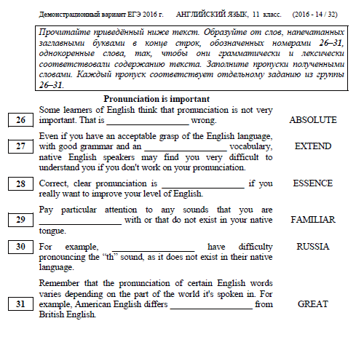

Slide 7
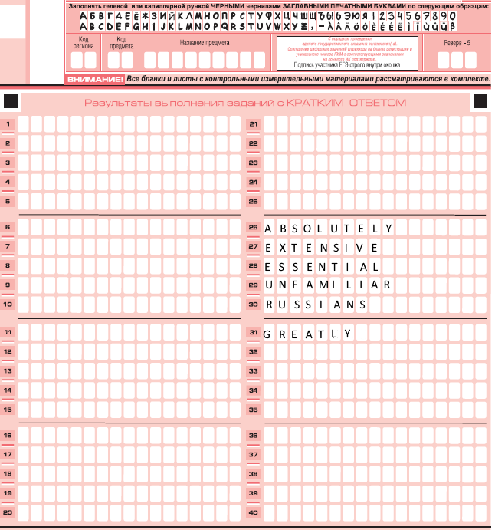

Slide 8
Auckland
26. Auckland is the largest and most populous city in New
Zealand. The __________________ of Auckland is getting close to 1.4 million residents.
POPULATE
27 .It is __________________ situated in the North Island of the
country, between the Waitakere Ranges and the Hauraki Gulf. CONVENIENT
28.The city enjoys an oceanic climate, which is__________________ to the climate in most of Europe. COMPARE
29.Nothing can __________________ you about Auckland, which
is why it is a popular destination for numerous immigrants to New Zealand. APPOINT
30.Expats have an overall good experience when staying in Auckland. Most expats find it very easy to communicate with the locals, who are very __________________.FRIEND
31.Another positive thing about Auckland is the amount of nature
and free space, which is appreciated a lot, especially by those
coming from more densely inhabited __________________. LOCATE

